Slide 1
Проект в подготовительной группе №3
«Мы часть России»
Воспитатели: Больбот О.В.

Slide 2
Паспорт проекта.
Проект в подготовительной группе «Мы часть России»
Тип проекта: информационный.
Продолжительность проекта: краткосрочный(1 месяц).
По количеству участников: групповой (подготовительная группа)
Цель проекта: Дать детям представление о Родине – России.

Slide 3
Цель проекта.
Создание условий для становления основ патриотического сознания детей на основе соответствующих дошкольному возрасту видов деятельности.

Slide 4
Задачи проекта.
Задачи. Образовательные:
1.Пополнить, уточнить и закрепить представления детей о стране - России, ее символике, столице, природных богатствах, культуре, традициях, праздниках.
2. Дать представление о понятии –«Малая Родина».
Воспитательные: 1.Воспитывать любовь к своим родителям, дому, стране.
2.Воспитывать толерантного и уважительного отношения к представителям других народов населяющих Россию, способствовать формированию у детей понятия о том, что все мы едины, несмотря на разрез глаз и цвет кожи, у всех нас одна ,неделимая Отчизна.
3. Воспитывать чувство гордости за свою Родину;
Развивающие: 1.Способствовать зарождению патриотических чувств.
2. Развивать интерес детей к традициям и обычаям разных народов.

Slide 5
Актуальность.
Россия – родина для многих. Но для того, чтобы считать себя её сыном или дочерью, необходимо ощутить духовную жизнь своего народа и творчески утвердить себя в ней, принять русский язык, историю и культуру страны, как свои собственные. Духовный, творческий патриотизм надо прививать с раннего детства.
Проблема патриотического воспитания подрастающего поколения сегодня одна из наиболее актуальных, так как это является основой формирования будущего гражданина страны. Крепкая, нерушимая и могучая страна состоит из многочисленности ее патриотов. Страна – это одна большая семья, и семья будет крепкой только при одном условии – когда внутри этой семьи присутствует дух любви и уважения друг к другу.
Патриотическое воспитание дошкольников - это любовь к Родине. Любовь к Родине начинается:
с отношения к самым близким людям – отцу, матери, дедушке, бабушке; любви к своему дому, улице, на которой ребенок живет; любви к детскому саду, школе, городу; любви к природе родного края.
А так-же патриотическое воспитание включает в себя воспитание уважительного отношения:
к труженику и результатам его труда; к родной земле; к защитникам Отечества;
к государственной символике; к традициям государства; к общенародным праздникам.

Slide 6
Ожидаемые результаты.
Ожидаемые результаты: воспитать у детей любовь и привязанность к своей семье, дому, детскому саду, улице, городу, Родине; сформировать бережное отношения к природе и всему живому; развить интерес к русским традициям и промыслам; сформировать элементарные знания о правах человека; познакомить детей с символами государства (герб, гимн, флаг); активизировать словарь детей.

Slide 7
Этапы проекта.
1. Организационный:
- опрос родителей по данному вопросу с целью развития интереса к данной теме;
- создание определенной атмосферы в группе, обогащение предметно-развивающей среды;
- создание атрибутов для организации сюжетно-ролевых игр;
- рассказы, беседы с детьми о России, столице нашей родины-Москве;
- определение цели и задач проекта.
2. Основной.
«Наша страна Россия»
«Главный город нашей страны»
«Какие народы живут в России»
3. Заключительный.
Итоговое мероприятие проекта: Праздник дня Народного единства «Наша – Родина Россия».

Slide 8
Основной Этап.
1. Беседы: «Наша страна Россия», «Главный город нашей страны», «Какие народы живут в России»
2. Составление рассказов по картине: «Москва-столица нашей Родины».
3. Художественное творчество: -Рисование: «Дымковская игрушка»; «Народные музыкальные инструменты»;
- Пластелинография: «Узоры Дымковские игрушки»; - Обрывная аппликация «Флаг России».
4.Работа с Лепбуками «Наша Родина- Россия» «Россия до и после».

Slide 9
6. Художественная литература «Россия» рассказы, повести:
-А. Ишимова «История России в рассказах для детей» (отдельные главы); -Н. Носов «Метро».
Стихи о России, Москве, Родине: -Г. Ладонщиков «Родная земля»;
-П. Воронько «Лучше нет родного края».
7.Пословицы и поговорки :«Родина любимая, что мать родимая»;
«Если дружба велика, будет Родина крепка»; «Для Родины своей – ни сил, ни жизни не жалей»;
«Родина-мать, умей за неё постоять!»; «Всякому мила своя сторона».
8.Подвижные игры: «Гуси лебеди», «Горелки», «Заря-зарница», «Пятнашки».
9.«Дидактические игры» Дидактические игры: «Как мы живем в детском саду», «Моя семья, моя родословная».
10. Экскурсия в краеведческий музей. Познакомить детей с коренными жителями станицы.\
Работа с родителями: Сбор материала для оформления альбомов «Москва – сердце России!», «Города России». Создание альбома «Герб моей семьи».

Slide 10
Результат.
Результат: У детей повысился уровень знаний о Родине- России, о её символике, о традициях, об обычаях, уважение ко всем народам проживающим на территории многонациональной страны, повысился уровень патриотизма. Получили знания о том, что такое «Малая Родина». Так же у детей наблюдается повышение уровня терпимости друг к другу, они стали более уважительны в отношении друг с другом.

Slide 11
Вывод.
Постепенно, благодаря систематической, целенаправленной работе дошкольники приобщаются к тому, что поможет им стать людьми ответственными, с активной жизненной позицией, чувствующими причастность к родному краю, его истории, традициям, уважающими Отечество, достижения своего народа, любящими свою семью, готовыми к выполнению своих гражданских обязанностей. На этом работа по воспитанию патриотических чувств у детей дошкольного возраста не заканчивается, она будет продолжена.
«Как у маленького деревца, еле поднявшегося над землей, заботливый садовник укрепляет корень, от мощности которого зависит жизнь растения на протяжении нескольких десятилетий, так педагог должен заботиться о воспитании у своих детей чувства безграничной любви к Родине.,,»
Сухомлинский В.А

Slide 12
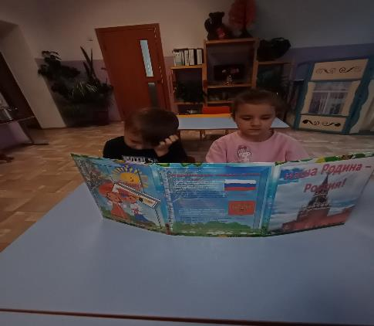
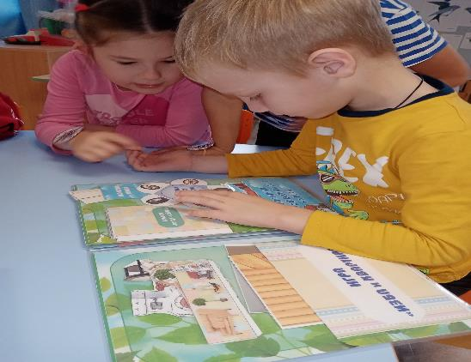
Работа с лепбуками
« Наша Родина Россия» «Россия тогда и сейчас»

Slide 13
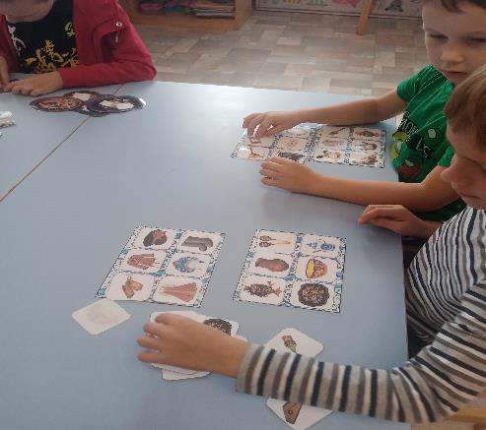
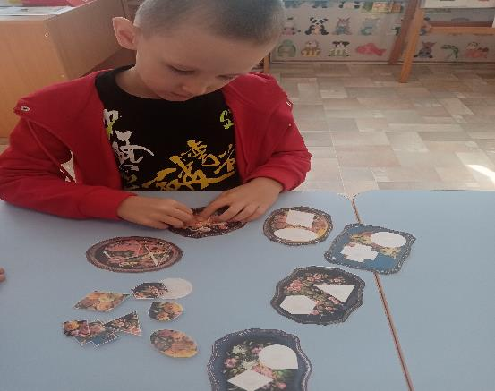
Д.и. «Русское лото» «Найди фрагмент» (развитие мыслительных процессов: анализа и синтеза, глазомера у ребенка.

Slide 14
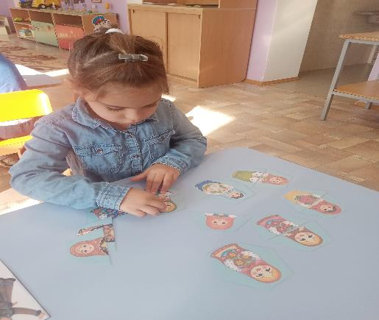
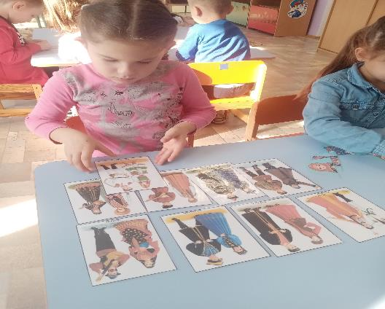
Игры: «Народы России» « Собери матрешку» (дать ясное представление о национальных костюмах и многообразии народов)

Slide 15
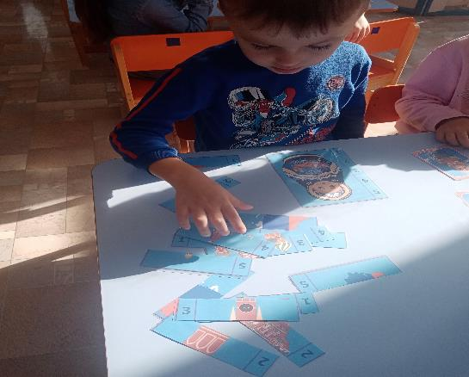
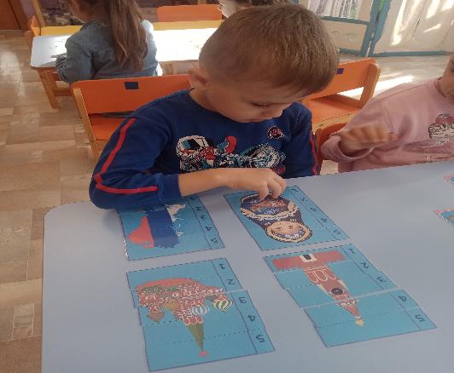
«Математические пазлы». (закреплять навыки счета в пределах 10; развивать память, внимание, логическое мышление, речь)

Slide 16
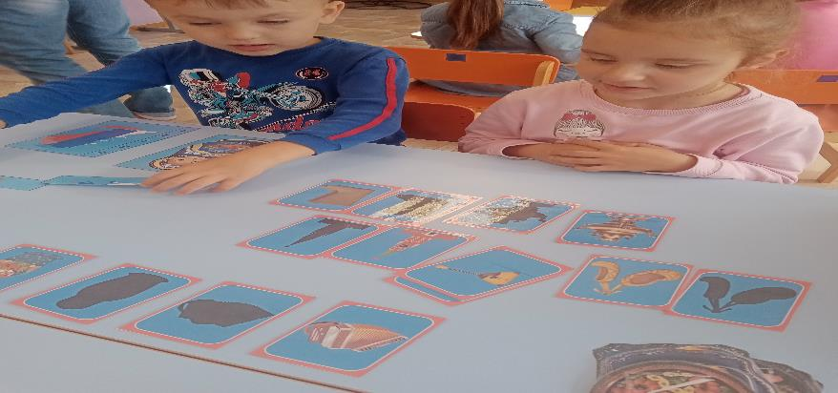
Д.и. «Найди тень» (Учить детей находить заданные силуэты путем наложения. Развивать у детей зрительное восприятие, внимание, мышление. )

Slide 17
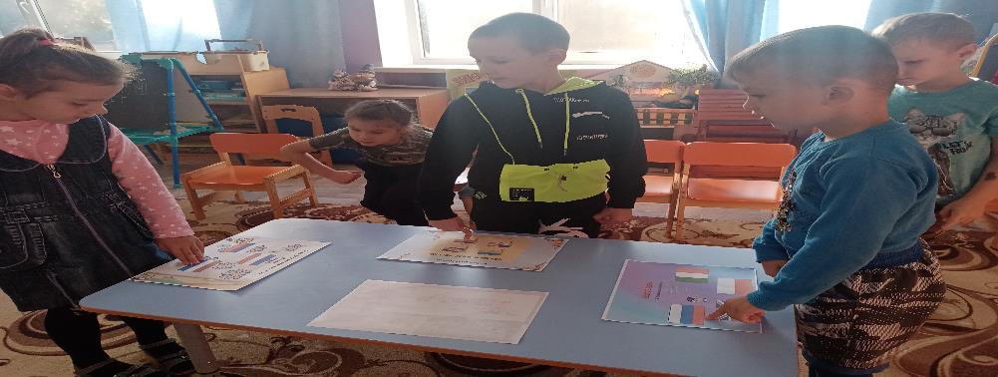
«Найди Российский флаг» научить детей находить изображение флага и герба России на картинках.

Slide 18
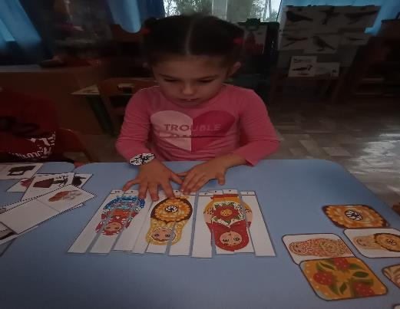
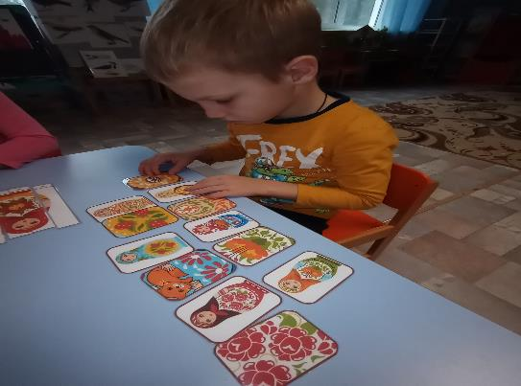
Д.и. «Матрешка» (подобрать в соответствии с узором и цветом) «Математические пазлы матрешки»

Slide 19
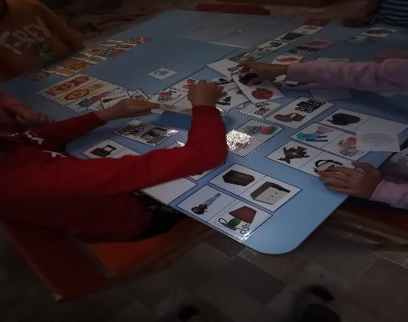
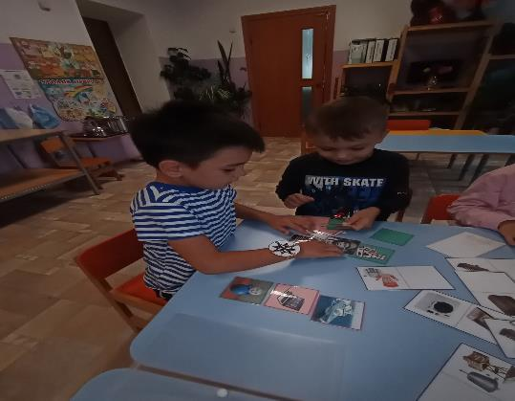
Д.и. «Старая и новая Россия» «Россия тогда и сейчас» Развивать у детей чувство гражданственности, патриотизма и любви к своей Родине.

Slide 20
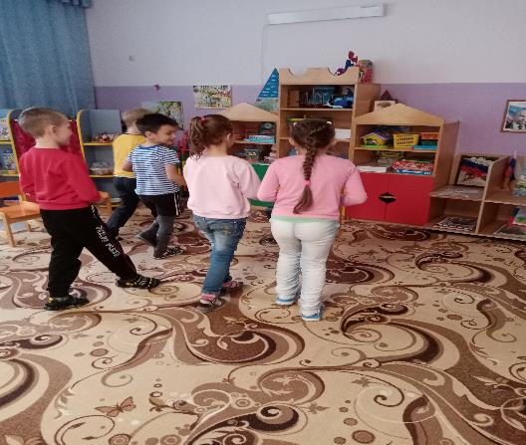
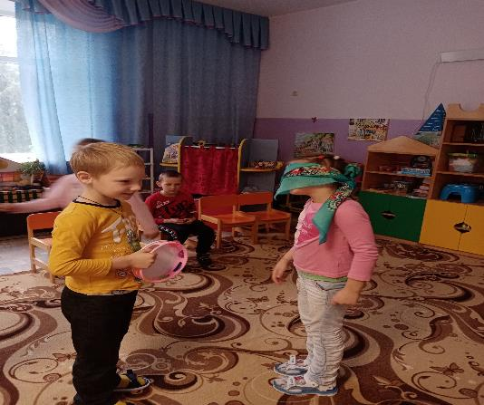
Подвижная игра «Чурилки» «У медведя во бору»
Воспитывать организованность, развивать ловкость, быстроту.

Slide 21
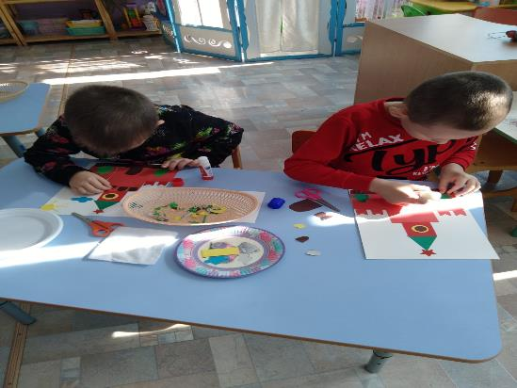
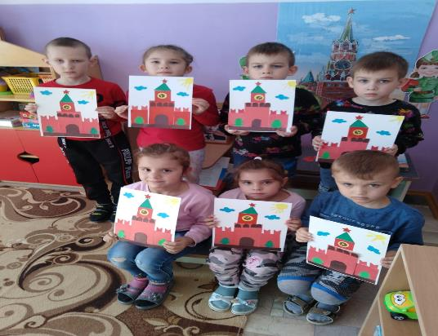
Аппликация «Кремль» Учить детей выполнять аппликацию московский Кремль из квадратов и прямоугольников разного размера.

Slide 22
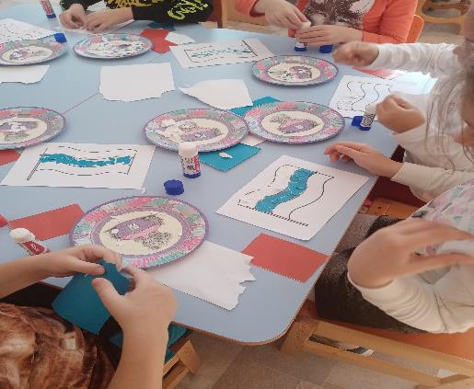
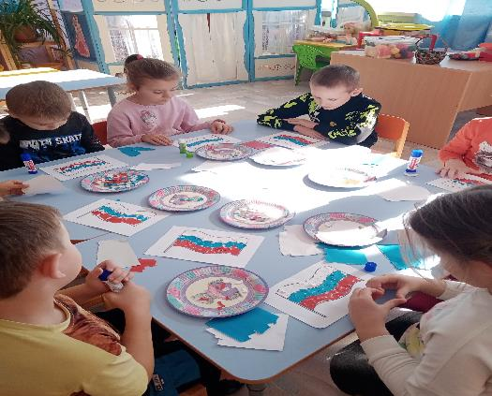
Аппликация в обрывной технике «Российский флаг»
Научить детей из кусочков бумаги создавать определенную композицию, развивать мелкую моторику и усидчивость.

Slide 23
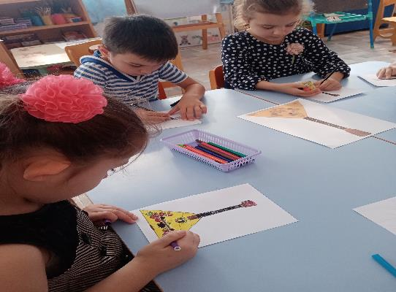
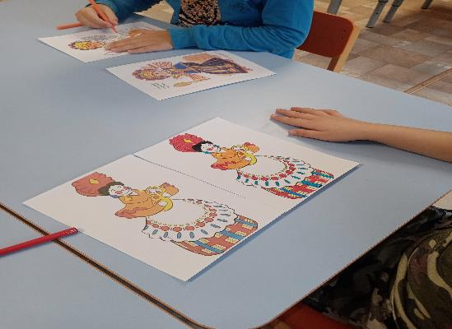
Рисование: «Балалайка» ознакомить детей с русскими народными музыкальным инструментом. «Дымковская игрушка» Знакомство детей с народной культурой.

Slide 24
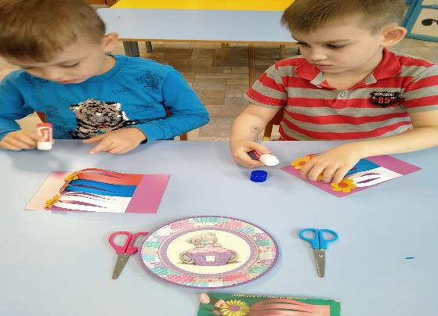
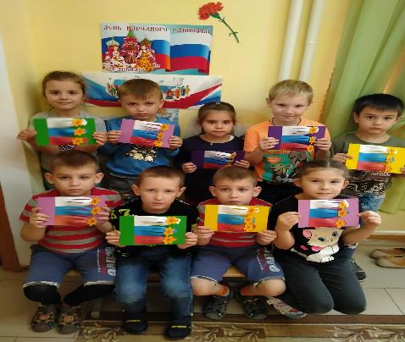
Аппликация из полосок «Наш флаг»
Развивать у детей способность к творчеству, прививать навыки культуры труда, товарищеской взаимопомощи.

Slide 25
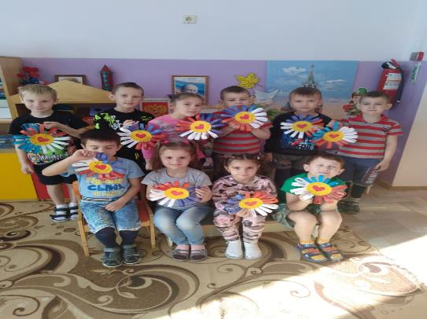
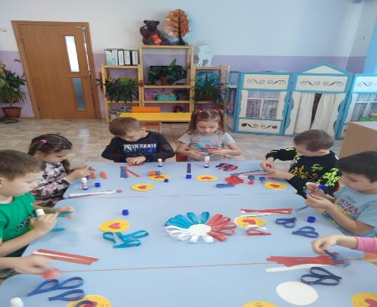
Поделка «Я люблю тебя Россия» Углубить знания детей о России, ее столице - Москве. Воспитывать любовь и интерес к жизни народа

Slide 26
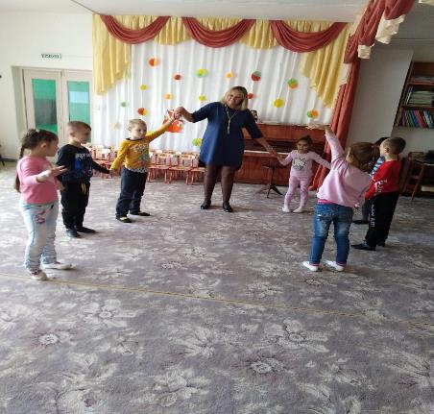
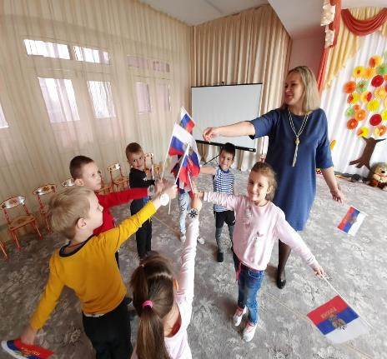
Занятие муз. руководителя
«Путешествие по России»

Slide 27
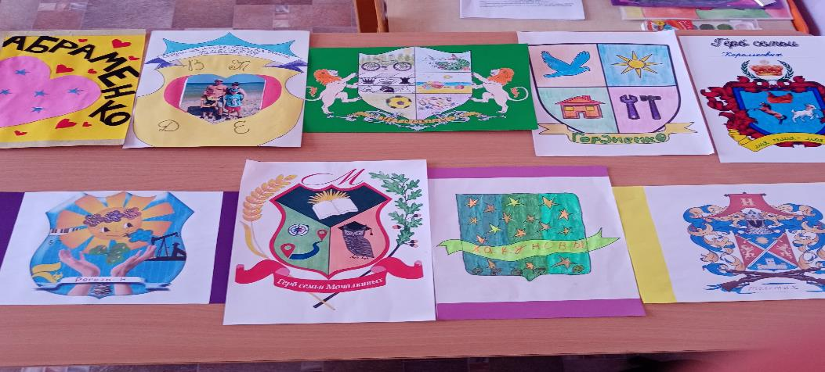
Работа с родителями «Герб нашей семьи»

Slide 28
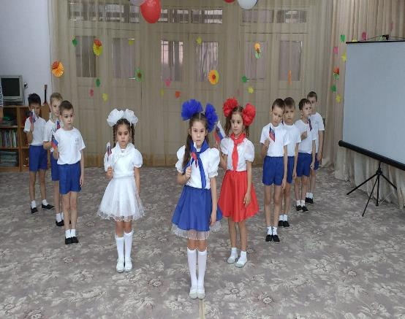
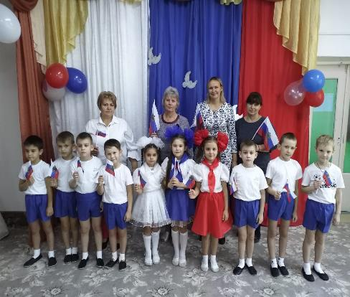
Праздничное мероприятие «День народного единства.
Формировать активную гражданскую позицию, воспитывать интерес к своей Родине.

Slide 29


